Slide 1
Elementos de máquinas II
Aula 14 – Materiais para engrenagens
Prof. Walter Antonio Kapp, Dr. Eng.

Slide 2
Assunto desta Aula
Materiais para engrenagens
Esta nota de aula foi baseada no capítulo 10 da apostila de Elementos de máquinas II – EMC 5332 – da graduação em Eng. Mecânica da UFSC,
Elaborada pelo professor Acires Dias

Slide 3
Materiais para engrenagens
As engrenagens podem ser fabricadas a partir de diferentes materiais. A quantidade de materiais utilizados varia enormemente em virtude do grande campo de aplicação destes elementos de máquinas. Assim, pode-se fabricar engrenagens em aços de diferentes composições, em ferro fundido, bronze, alumínio, em diferentes composições de plásticos e materiais cerâmicos, ou até mesmo de madeira.

Slide 4
Materiais para engrenagens
Podemos dividir a grande variedade de materiais para engrenagens em:
Metalicos
Ferrosos
Não ferrosos
Não metálicos
Plásticos
Plásticos reforçados

Slide 5
Materiais para engrenagens
Materiais Ferrosos
Os materiais ferrosos são os mais utilizados na fabricação de engrenagens, eles possuem alta resistência e por isso proporcionam uma grande capacidade de transmissão de potência em relação ao tamanho das engrenagens produzidas. Tomando a relação capacidade de carga e tamanho, são os que representam menor custo da matéria prima.
As propriedades dos aços e ferros fundidos variam amplamente com a variação do tratamento térmico e da composição química.

Slide 6
Materiais para engrenagens
Materiais Ferrosos:
O limite de resistência de um aço é quase uma função direta da dureza, aços com 0,2 a 0,6% de carbono podem resultar em uma dureza em torno de 200 HB, todos esses aços exceto o 1020 podem chegar a durezas na ordem de 350 HB. O 1060 pode chegar a 550 HB. Outros materiais, que não o aço, não estão sujeitos ao controle da dureza por tratamento térmico, a composição e não o tratamento determina a dureza da maioria dos bronzes, plásticos e laminados.

Slide 7
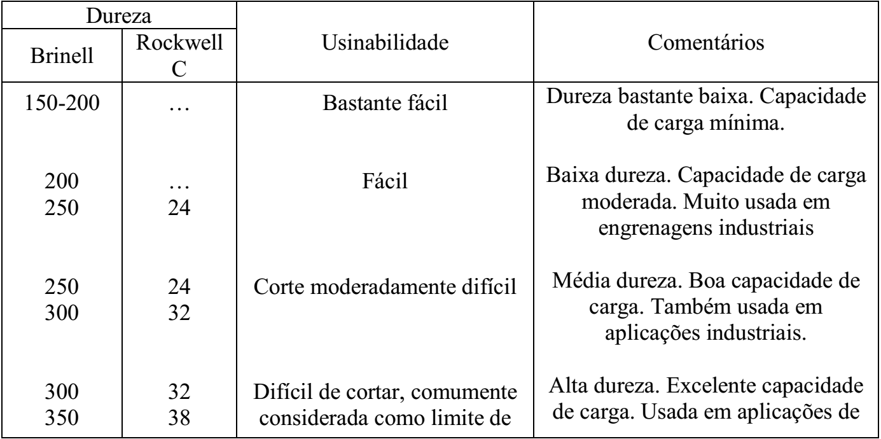
Materiais para engrenagens – Dureza:

Slide 8
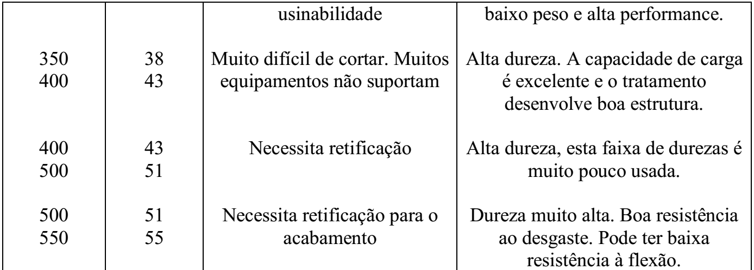
Materiais para engrenagens – Dureza:

Slide 9
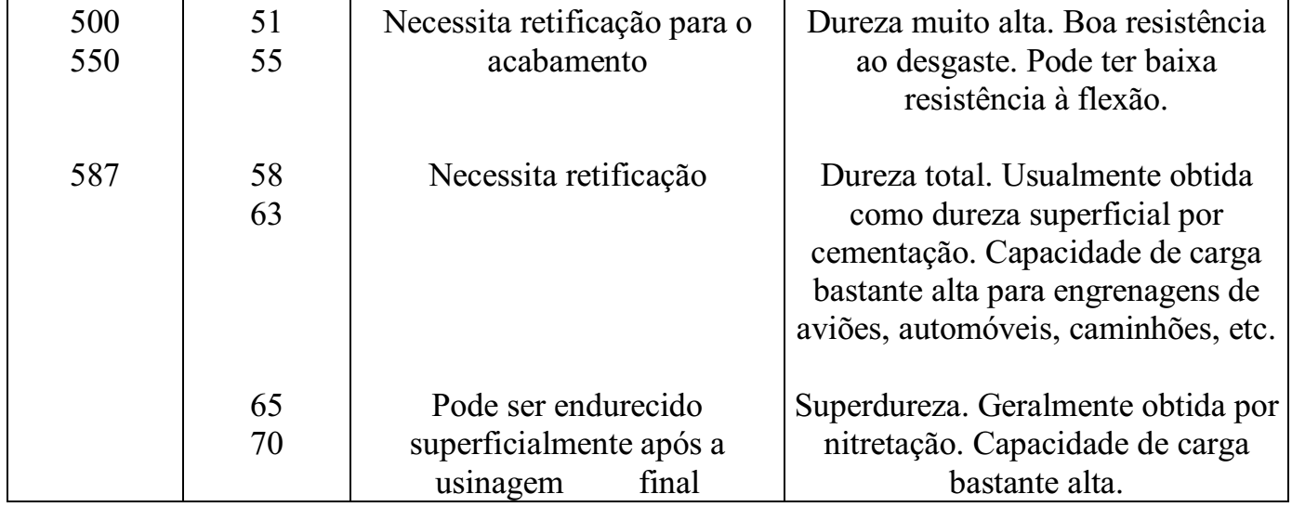
Materiais para engrenagens – Dureza:

Slide 10
Materiais para engrenagens :
Engrenagens de Aço:
Engrenagens usinadas após o tratamento térmico
Evita a distorção de forma pelo Tratamento térmico;
Limite de 350 HB;
Pinhão de 250-350 HB;
Coroa de 50 a 20 HB menos que o pinhão, tipicamente na faixa de 200-280 HB;
Aços Carbono de médio carbono entre 0,4% e 0,5% ou aços liga para beneficiamento;
Aços de melhor temperabilidade para peças grandes;
Revenido em alta temperatura para a dureza ficar abaixo de 350 HB.

Slide 11
Materiais para engrenagens :
Engrenagens de Aço:
Engrenagens usinadas antes do tratamento térmico
Tem alguma distorção de forma pelo Tratamento térmico posterior;
Dureza pode chegar até 525 HB, (53 HRC) nos aços carbono com têmpera por indução
Dureza pode chegar até 595 HB, (57 HRC) nos aços liga com têmpera por indução
Dureza pode chegar até 670 HB, (60 HRC) nos aços liga com cementação
Dureza pode chegar até 700 HB, (63 HRC) nos aços carbono com nitretação;

Slide 12
Materiais para engrenagens :
Engrenagens de Aço:
Engrenagens usinadas antes do tratamento térmico
São engrenagens onde se obtém alta dureza no flanco dos dentes. A durabilidade da superfície de um dente de engrenagem é grosseiramente proporcional ao quadrado da dureza superficial. Isso significa que um dente de engrenagem com 600 HB pode ser capaz de conduzir tanto quanto 9 vezes a potência de um dente com 200 HB.
Engrenagens usinadas em estado normalizado ou recozido com dureza de até 200 HB, e dai completamente temperadas.
Devida a distorção as engrenagem de melhor graus de qualidade precisam de sobre material de processo de retífica para corrigir as distorções do tratamento térmico

Slide 13
Materiais para engrenagens :
Engrenagens de Aço:
Conceito de casca dura miolo tenaz: Superfície dura / Núcleo menos duros
Mas essa vantagem da dureza superficial deve considerar dois fatores: o limite de usinabilidade está em torno de 350 HB e o máximo da resistência à flexão é obtido na faixa de 350 a 400 HB, e decresce com o aumento da dureza.
Engrenagem completamente tratadas termicamente para durezas de até 320 HB (34 HRC), usinadas e dai recebem têmpera de superfície, ou cementação ou nitretação.
Para retífica posterior tem que ser verificado se a têmera tem profundiodade suficiente.
Requer extremo controle do processo de beneficiamento

Slide 14
Tabelas de conversão de dureza - KHK

Slide 15
Tabelas de conversão de dureza - KHK

Slide 16
Materiais para engrenagens :
Engrenagens de Aço:
Cementação:
Processo onde se acrescenta carbono na superfície por difusão e em seguida se tempera superficialmente a engrenagem
Neste caso o nível de carbono do aço deve ser baixo, entre 0,1 e 0,25%
Dureza do núcleo em torno de 35 HRC (320 HB).
Dureza da superfície entre 55 e 63 HRC (560 – 705 HB)
Menor responsabilidade pode-se usar aço carbono 1010-1020
Maior responsabilidade deve-se usar aço liga 9315, 4320, 8620.

Slide 17
Materiais para engrenagens :
Engrenagens de Aço:
Cementação:

Slide 18
Materiais para engrenagens :
Engrenagens de Aço:
Profundidade da cementação:

Slide 19
Materiais para engrenagens :
Engrenagens de Aço:
Nitretação:
Processo onde se usa amônia como fonte de nitrogênio atômico, que se difunde na superfície de material e se combina em elementos da liga, como alumínio, cromo, molibdênio, tungstênio, e vanádio para formar nitritos de alta dureza.
A nitretação ocorre à temperatura abaixo da temperatura crítica do aço e nenhuma mudança
Molecular ocorre no corpo da engrenagem, por isso uma engrenagem que sofre uma nitretação correta não apresentará distorção;
Isso torna possível o acabamento da engrenagem antes do tratamento térmico.
Se engrenagens com nitretação são retificadas, apenas um pequeno volume de material pode ser retirado;
Aços típicos para nitretação são os 4340 e 4140, a tabela a seguir mostra as profundidades especificadas.

Slide 20
Materiais para engrenagens :
Engrenagens de Aço:
Espessura da Nitretação:

Slide 21
Materiais para engrenagens :
Engrenagens de Aço:
Têmpera superficial:
Chama para engrenagens de módulo grande (superior a 5 mm), com esfriamento rápido por água;
Indução para engrenagens de módulo menor (inferior a 5 mm), com resfriamento que pode ser a água, óleo, ou mesmo pelo interior da peças se a potência induzida por área for muito Intensa;
LASER para engrenagens menores (Até módulo 2) devida a pouca espessura da camada dura, o resfriamento é sempre pelo p´roprio material. Sem nenhuma distorção.
Aços de médio carbono são usados para o endurecimento por indução, os mais populares são 1040, 1050, 4340 e 4350.

Slide 22
Materiais para engrenagens :
Engrenagens de Aço:
Padrões típicos de dureza superficial:

Slide 23
Materiais para engrenagens :
Engrenagens de Aço:
Recomendação geral para aços para engrenagens:
Usar aço com liga apenas suficiente para que a parte do elemento seja endurecida apropriadamente.
Se o desgaste é um problema, o conteúdo de carbono maior pode representar maior vida (o 1060 desgastará menos que o 1025).
Se a usinabilidade é um problema, conteúdo de carbono menor pode ser melhor (o 1025 será mais fácil de ser usinado que o 1060, e pode atindr a mesma dureza com cementação).
O preço da matéria-prima e o preço de fabricação das engrenagens com essa matéria devem ser considerados em conjunto para determinar a engrenagem de menor custo, para os processos de que se dispõem.

Slide 24
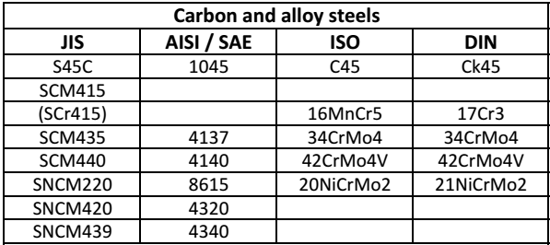
Tabelas de conversão de materiais - KHK

Slide 25
Revisão para a prova
Exercício de dente reto:
m=1, α=20°, c = .25, i=4,1, z1: mínimo para não ter recorte por geração.
Determinar: d, d_{a}, d_{d}, a e ε_{α} para o engrenamento.
Exercício de dente helicoidal:
m=2, α=20°, β=25° ,c = .167, i=3,4, b=32 mm z1: mínimo para não ter recorte por geração.
Determinar: d, d_{a}, d_{d}, a, ε_{α}, z_{v} e ε_{β} para o engrenamento.

